Slide 1
Гражданская оборона

Slide 2
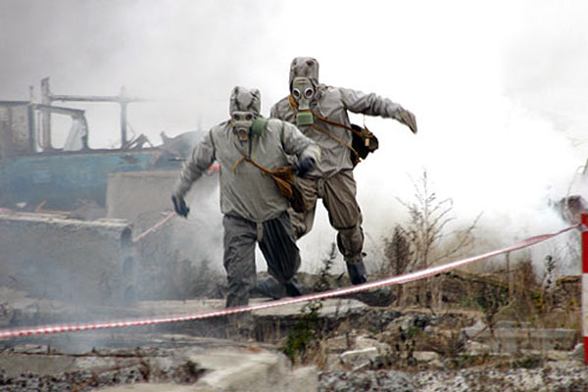
Ежегодно 1 марта отмечается Всемирный день гражданской обороны.

Slide 3
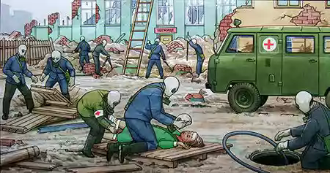
Гражданская оборона – система мероприятий по подготовке к защите и по защите населения, материальных и культурных ценностей на территории Российской Федерации от опасностей, возникающих при ведении военных действий или вследствие этих действий, а также при возникновении ЧС природного и техногенного характера.

Slide 4
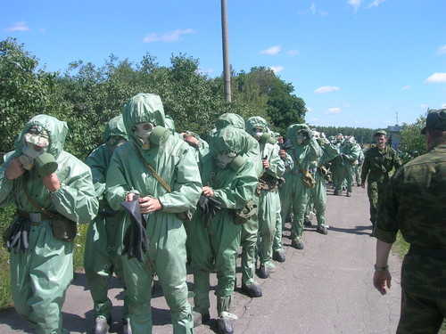
Гражданская оборона (ГО) является одной из важнейших функций государства.

Slide 5
В России государственная организация защиты населения берет свое начало в 1932 г., когда было утверждено положение о местной противовоздушной обороне.
В 1991 г. войска ГО вошли в состав Государственного комитета Российской Федерации по делам гражданской обороны, чрезвычайным ситуациям и ликвидации последствий стихийных бедствий,
который в 1994 г. был преобразован в Министерство Российской Федерации по делам гражданской обороны, чрезвычайным ситуациям и ликвидации последствий стихийных бедствий (МЧС России).

Slide 6
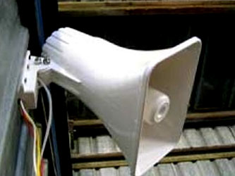
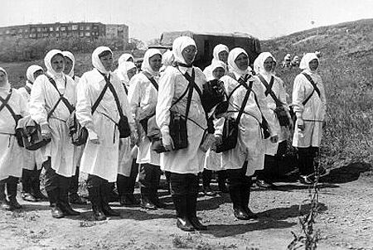
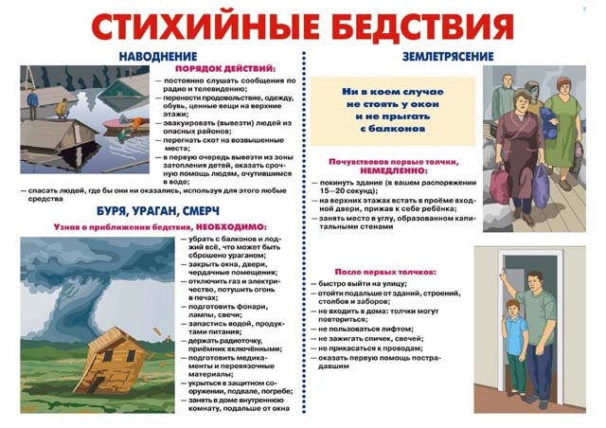
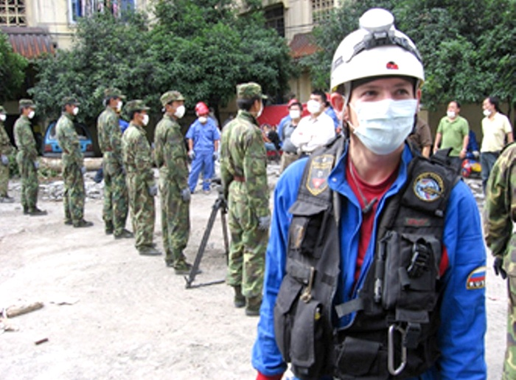
«Предупредить, научить, помочь» -
этот девиз стал главным при проведении Дня гражданской обороны.

Slide 7
Игра-путешествие «В мир безопасной жизнедеятельности!»

Slide 8
Станция № 1
«При пожаре, как один, набираем 01».

Slide 9
Станция № 2
«Тише едешь – дальше будешь».
Везде и всюду правила, их надо знать всегда,
Без них не выйдут в плаванье из гавани суда.
Выходят в рейс по правилам
Полярник и пилот,
Свои имеют правила шофер и пешеход.
По городу, по улице не ходят просто так:
Когда не знаешь правила, легко попасть впросак.
Все время будь внимателен и помни наперед.
Свои имеют правила шофер и пешеход.

Slide 10
Станция № 3
«Художественная»

Slide 11
Молодцы!

Slide 12
Спасибо за внимание!

